Slide 1

2020年度東京メトロ夏期企画
～車両媒体編～

Slide 2
企画商品一覧 車両媒体編
セット名 | 媒体詳細 | 掲出期間 | 日数 | 広告料金
中づりラインセット | 銀座線 | 8/3(月)〜8/16(日) 8/10(月)〜8/23(日) | 14 | ¥1,500,000
 | 丸ノ内線 |  |  | ¥1,500,000
 | 日比谷線 |  |  | ¥1,200,000
 | 東西線 |  |  | ¥1,400,000
 | 千代田線 |  |  | ¥800,000
 | 有楽町線・副都心線 |  |  | ¥1,100,000
 | 半蔵門線 |  |  | ¥700,000
 | 南北線 |  |  | ¥360,000
夏期ぶち抜き3週間中づりセット | 全線 | 7/27(月)〜8/16(日) | 21 | ¥120,000,000
 |  | 8/3(月)〜8/23(日)
 |  | 8/10(月)〜8/30(日)
中づりはじめて・おかえり割引 | − | 7/20(月)〜8/31(月) | − | −
ツイン☆スター+銀座カルテットセット | 銀座線 | 7/20(月)〜9/6(日) ※8/10(月)～ 8/23(日)のみ長期枠 | 7 | ¥5,000,000
 | 丸ノ内線
 | 日比谷線
中づり貸切電車【単線SUライナー】 | 銀座線 | 8/10 (月) ～ 8/31 (月) 掲出開始分より7日間 掲出 | 7 | ¥850,000
 | 丸ノ内線 |  |  | ¥780,000
 | 日比谷線 |  |  | ¥640,000
 | 東西線 |  |  | ¥640,000
 | 千代田線 |  |  | ¥590,000
 | 有楽町線・副都心線 |  |  | ¥920,000
 | 半蔵門線 |  |  | ¥680,000
 | 南北線 |  |  | ¥300,000
まど上 はじめて割引・おかえり割引 | − | 7/20 (月) ～ 8/31 (木) 掲出開始分 | − | −

Slide 3

A.中づりラインセット
9路線から選べる！中づりラインセット
企画商品として実施している中づり単線販売ですが、下記掲出期間に限り、さらにお得な価格で単線販売を実施致します。
注目率の高い媒体である中づりポスターを単線単位で販売することにより、お求めやすい価格に設定しております。
B3ワイド（またはシングル並列）を掲出できるパッケージです。
各路線の利用者へのプロモーションができるセグメントメディアとなっておりますので、この機会にぜひご利用下さい。
＜掲出イメージ＞
路線 | 広告料金（税別） | 納品枚数（ワイド）
銀座線 | \1,500,000 | 900枚
丸ノ内線 | \1,500,000 | 1,200枚
日比谷線 | \1,200,000 | 1,140枚
東西線 | \1,400,000 | 2,040枚
千代田線 | \800,000 | 1,500枚
有楽町線・副都心線 | \1,100,000 | 2,100枚
半蔵門線 | \700,000 | 1,140枚
南北線 | \360,000 | 750枚
中づり単線ワイド(4期)
（シングル並列掲出可）
＜掲出期間＞
①8/3（月）～ 8/16（日）の14日間
②8/10（月）～8/23（日）の14日間
各期限定2枠
＜備考＞
※ 通常販売と並行して販売致します。
※ 納品締切日までに、弊社指定の場所まで納品をお願いします。
※ 作業日は掲出開始日の前日です。
※ 東西線には東葉高速を、南北線には埼玉高速を含みます。
※ シングルの場合、納品枚数はそれぞれ倍となります。

Slide 4

B.夏期ぶち抜き3週間中づりセット
お盆の期間中ずーっと掲出！
注目率の高い中づりポスターを東京メトロ全線にて長枠含めて21日間掲出致します。
B3ワイド（またはシングル並列）を掲出できるパッケージです。
長期間かつ全線にて掲出できるので訴求率抜群の企画商品となっております。
＜掲出イメージ＞
＜広告料金（税別）＞
定価\26,742,000
中づり単線ワイド(7期)
（シングル並列掲出可）
\12,000,000<56%オフ>
＜掲出期間＞
①7/27（月）～8/16（日）の21日間
②8/3（月）～ 8/23（日）の21日間
③8/10（月）～8/30（日）の21日間
納品枚数：23,100枚
各期限定2枠
期間中の作業日
1回のみ
意匠変更可！
＜備考＞
※ 通常販売と並行して販売致します。
※ 納品締切日までに、弊社指定の場所まで納品をお願いします。
※ 作業日は掲出開始日の前日です。
※ 東西線には東葉高速を、南北線には埼玉高速を含みます。
※ シングル並列掲出の場合、納品枚数はそれぞれ倍となります。

Slide 5
C.中づりはじめて・おかえり割引
1週間以上の中づりはじめて割引・おかえり割引がさらにお得に！
通常、広告料金の20％割引が適用となる、中づりのはじめて割引・おかえり割引ですが、1週間以上のお申込みに限り 期間限定でさらにお得になりました。この機会にぜひご利用下さい。
【はじめて割引・おかえり割引】
■定価広告料金から 通常20％OFF ⇒ 50％OFF
※1週間以上の申し込み限定とし、サイズは問いません。
(S・Wどちらでも適用可能)
はじめて割引
■適用条件：
2016年4月以降、
中づりに出稿実績のない広告主に適用致します。
おかえり割引
■適用条件：
2016年4月～2019年3月の期間内に出稿実績があり
2019年4月～2020年3月の期間内に出稿実績がない
広告主に適用致します。
＜掲出イメージ＞
＜掲出期間＞
中づり
(ワイドサイズ)
7/20(月)～8/31(月)
掲出開始分まで適用
＜備考＞
※ 通常販売と並行して販売致します。
※ 納品締切日までに、弊社指定の場所まで納品をお願いします。
※ 作業日は掲出開始日の前日です。
※ 東西線には東葉高速を、南北線には埼玉高速を含みます。
※ シングル並列掲出の場合、納品枚数はそれぞれ倍となります。
※女性専用車中づりジャック、単線販売、銀・丸・日単一商品、フリースポットは対象外となります。

Slide 6
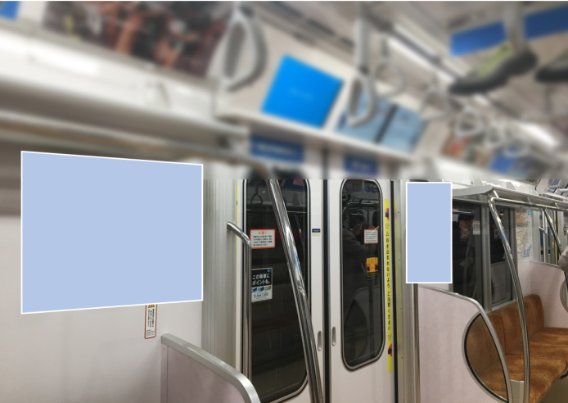
D.ツイン☆スター+銀座カルテットセット
銀座線・丸ノ内線・日比谷線の主要3路線を網羅！
銀座線・丸ノ内線・日比谷線の車両中央ドア横に掲出されるツイン☆スターと
銀座線中間車両貫通部に掲出される銀座カルテットを組み合わせて販売致します。
東京メトロ主要3路線を網羅できる訴求効果抜群の商品となっております！
＜掲出イメージ＞
＜媒体詳細＞
・東京メトロ ツイン☆スター 1組2面 \7,000,000
・銀座カルテット(銀座線中間車両貫通部) 2組4面 \1,700,000
(1組定価+1組OP価格)
＜広告料金（税別）＞
定価\8,700,000
\5,000,000<42%オフ>
＜掲出位置図＞
納品枚数：2,900枚
（渋谷方面）
＜掲出期間＞
①7/20（月）～7/26（日）
②7/27（月）～8/2（日）
③8/3 （月）～ 8/10（日）
④8/10（月）～ 8/23（日） ※長期枠
⑤8/24（月）～8/30（日）
⑥8/31（月）～9/6（日）
…銀座カルテット
【オプションとして利用の場合】
各期限定1枠
…第１セット
＜備考＞
…第２セット
※ 通常販売と並行して販売致します。
※ 納品締切日までに、弊社指定の場所まで納品をお願いします。
※ 作業日は掲出開始日の前日です。

Slide 7

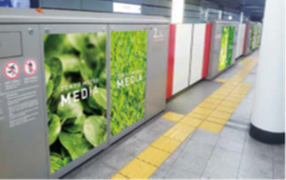
E.中づり貸切電車【単線SUライナー】
お好みの路線で中づりジャック！
9路線からお好きな路線をチョイスして中づりジャックができる 単線SUライナーで、今回はお値打ち価格をご用意しました！
都心を移動する多くの方にご利用いただく銀座線や、沿線に大手百貨店や商業施設、レジャー施設のある有楽町線・副都心線など、
クライアントのご要望に合わせた路線に絞って掲出ができるため、費用対効果の高い戦略的な広告展開が可能です。
この機会にぜひご利用下さい。
（ シングル並列 掲出可 ）
路線 | 広告料金 (税別) | 納品枚数 (ワイド)
銀座線 | \850,000 | 90枚
丸ノ内線 | \780,000 | 90枚
日比谷線 | \640,000 | 140枚
東西線 | \640,000 | 170枚
千代田線 | \590,000 | 170枚
有楽町線 ・副都心線 | \920,000 | 300枚
半蔵門線 | \680,000 | 170枚
南北線 | \300,000 | 100枚
さらに！
＜掲出イメージ＞
同夏期企画内の
ホームドアシートを
同時にお申込みいただくと、
両媒体の広告料金が
総グロスから
20%OFFとなります！
（詳しくはＰ27を参照）
各期間、各路線 限定1枠
＜掲出期間＞
8/10 (月) ～ 8/31 (月)
掲出開始分より7日間 掲出
※ 通常販売と並行して販売致します。
※ 通常、SUライナーの単線販売は掲出開始月の1ヵ月前から開放となりますが、本企画については2020夏期企画の申込受付開始と同時にお申込みが可能です。
※ ポスター納品は作業日より4営業日前AMが締め切りとなります。弊社指定の場所までご納品をお願いします。
※ 作業日は掲出開始日の前日です。
※ シングルの場合、納品枚数はそれぞれ倍となります。複数のデザインがある場合は、各デザイン掲出枚数プラス20％の予備が必要になります。
※ デザインは2種類以上が必須となります。
※ 銀座線、丸ノ内線（02系）、日比谷線 は貫通額面の掲出があります。丸ノ内線はご指定がない限り、2000系での掲出となります。
＜備考＞

Slide 8
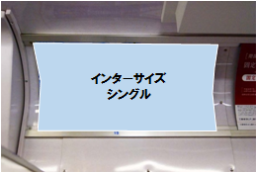
通常、広告料金の２０％割引が適用となる、まど上広告のはじめて割引・おかえり割引ですが、期間限定でさらにお得になりました。
この機会にぜひご利用ください。
F.まど上 はじめて割引・おかえり割引
はじめて割引、おかえり割引がさらにお得に！
通常、広告料金の20％割引が適用となる、まど上広告のはじめて割引・おかえり割引ですが、期間限定でさらにお得になりました。この機会にぜひご利用下さい。
【はじめて割引・はじめてワイド割引・おかえり割引】
■定価広告料金から 通常20％OFF ・30％OFF ⇒ 50％OFF
はじめて割引・はじめてワイド割引
■適用条件： 2016年4月以降、初めての出稿となる路線
■適用期間：2週間～12ヵ月掲出
おかえり割引
下記の全ての条件に当てはまる場合に限り割引適用とする。
■広告主の適用条件
①2016年4月～2019年3月の期間内に出稿実績が有り
②2019年4月～2020年3月の期間内に出稿実績が無い
■適用期間：2週間～12ヵ月掲出
＜掲出期間＞
7/20 (月) ～ 8/31 (月)
掲出開始分より適用
＜備考＞
※ 通常販売と並行して販売致します。
※ 納品締切日は作業日より2営業日前までに、指定の場所まで納品をお願いします。
※ 各掲出日程の空き状況は担当者までお問い合わせ下さい。
※ 作業日は月、水、金曜日となります。 8/12(水）は作業を行いません。
※ 東西線には東葉高速を、南北線には埼高速玉を含みます。
※ はじめて割引・はじめてワイド割引・おかえり割引の上記適用期間は当初に申込みのあった期間とします。
※ 「女性専用車限定まど上」は適用外となります。

